Slide 1
《油田信息服务平台主题
与场景搜索引擎开发》
技术讨论

Slide 2
项目描述
1.
项目用户
塔里木油田公司领导
勘探开发研究院地质研究人员
勘探处
塔北项目经理部生产管理人员。

Slide 3
项目描述
2.
项目目标
信息推送
基于用户偏好、业务关系、行为分析等内容在各级页面实现个性化推送；
热点推送
基于行为分析推送热点对象、词条和信息等；
短语搜索
输入短语搜索平台中定义的百科、综合应用、数据服务等内容；
场景搜索
在勘探、开发等业务场景中搜索相关信息，如百科内容填充；
知识关联
推荐信息相关的业务对象、业务信息和业务功能。

Slide 4
项目描述
3.
开发任务
业务分类体系建设
信息共享数据接入
智能搜索技术研发
信息推送功能实现
知识关联功能实现
开放搜索相关服务

Slide 5
开发任务
1.
业务分类体系建设
建立研究、勘探、开发、储运销售、办公、财务六类信息的业务分类索引和描述体系
1，业务分类索引如何创建？
2，描述体系如何实现？

Slide 6
项目描述
5.
开发任务
业务分类体系建设
信息共享数据接入
智能搜索技术研发
信息推送功能实现
知识关联功能实现
开放搜索相关服务

Slide 7
开发任务
2.
信息共享接入服务
接入研究、勘探、开发、储运销售、办公、财务六类应用需要的业务信息，
建立信息分类描述索引和信息间的业务语义关系
1，接入方式？
2，信息分类索引创建，要适应后期业务的扩展，尽量在不修改源码的情况下
3，业务体系中的语义关系建立，提供语义关系的管理、维护接口，是否统一所有业务以及未来新业务的扩展

Slide 8
项目描述
3.
开发任务
业务分类体系建设
信息共享数据接入
智能搜索技术研发
信息推送功能实现
知识关联功能实现
开放搜索相关服务

Slide 9
开发任务
2.
智能搜索技术研发
基于分布式搜索引擎技术，构建不同类型的石油专业中文分词器和个性化的搜索排序器，从而实现短语和场景两种方式的信息搜索。
1，中文分词的技术实现
2，要实现哪些业务场景的搜索？
3，排序的算法
4，短语搜索的实现
5，场景搜索的实现

Slide 10
项目描述
3.
开发任务
业务分类体系建设
信息共享数据接入
智能搜索技术研发
信息推送功能实现
知识关联功能实现
开放搜索相关服务

Slide 11
开发任务
2.
信息推送功能实现
基于业务语义关系、用户行为分析、推送相关算法和推送引擎，在首页和各业务板块
中实现不同逻辑、不同用户的个性化信息推送。
1，语义的实现
2，用户行为分析算法
3，语义、行为分析和业务场景、短语搜索的结合？

Slide 12
项目描述
3.
开发任务
业务分类体系建设
信息共享数据接入
智能搜索技术研发
信息推送功能实现
知识关联功能实现
开放搜索相关服务

Slide 13
开发任务
2.
知识关联功能实现
基于空间计算、业务语义分析等技术，实现目标对象、业务信息和系统功能的关联展示
1，空间的定义
2，语义的分析
3，目标对象关系的建立

Slide 14
项目描述
3.
开发任务
业务分类体系建设
信息共享数据接入
智能搜索技术研发
信息推送功能实现
知识关联功能实现
开放搜索相关服务

Slide 15
开发任务
2.
知识关联功能实现
实现语义、搜索、对象、推送四类服务接口，以RESTful 的形式发布服务，从而支持共
享平台前端各类应用需求
1，语义
2，搜索
3，对象
4，接口实现 业务和功能

Slide 16
1.
功能模块与服务交互流程
ETL
信息组件
逻辑服务
基础服务
头条组件
提交索引 SendIndex
索引服务 IndexService
索引库
获取头条 GetHeadlines
搜索服务 SearchService
热点组件
获取热点 GetHotTopics
目标服务 BOService
最近浏览组件
目标库
获取最近浏览 GetRecency
语义服务 SemanticService
猜你喜欢组件
获取猜你喜欢 GetYourLikes
行为服务 UserBehaviorService
条目推荐组件
语义库
获取条目关联 GetRelTopics
目标推荐组件
获取目标关联 GetRelTargets
搜索栏组件
短语分词全文搜索 Search
行为库
表现展示层
业务逻辑层
服务层

Slide 17
2.
逻辑服务功能列表
 | 服务名称 | 接口名称 | 功能说明 | 应用场景说明
1 | IndexerService | Insert | 新增索引入库 | 产生信息条目时，主动调用接口方法提交索引
2 |  | Save | 新增或覆盖索引
3 |  | Delete | 删除索引
2 | TopicService | GetHeadlines | 获取头条信息条目 | 首页头条组件调用获取头条信息条目
3 |  | GetHotTopics | 获取热点信息条目 | 首页热点组件调用获取热点信息条目
4 |  | GetRecency | 获取个人最近浏览条目 | 最近浏览组件调用获取个人最近浏览条目
5 |  | GetYourLikes | 获取猜你喜欢推荐条目 | 猜你喜欢组件调用获取由搜索引擎根据用户行为分析结果推荐的信息条目
6 |  | GetRelTopics | 获取关联推荐信息条目 | 条目推荐组件调用获取由语义服务分析结果推荐的关联信息条目
7 |  | GetBlockTopics | 获取信息板块条目列表 | 页面版面中信息板块，指定板块和条目分类获取列表
 |  | SetHeadlineFlag | 设置信息条目头条标记
8 | BOService | GetRelTargets | 获取关联推荐目标 | 目标推荐组件调用获取由目标空间关系分析结果推荐的关联目标
9 | SearchService | Search | 短语分词全文搜索方法 | 接收短语自动分词，组合过滤条件、排序、分组、搜索全文获取搜索条目
10 |  | Match | 按完全匹配条件搜索 | 接收过滤条件，完全匹配元数据标签的查询、排序、分组、获取搜索条目
 | SemanticService

Slide 18
3.
{
"iiid": "110",
"indexeddate": "2017-05-03T08:00:00.000",
"thumbnail": null,
"fulltext": null,
"pageid": "5",
"dataid": "110",
"dsn": "动态钻探系统",
"title": "钻井完成情况统计图",
"subject": [
"溢流"
],
"abstract": "HZ30-3-2井，3月28日钻井过程中发生漏失（漏失2m3）",
"catalogue": "正文",
"author": "张三",
"submitter": "张三",
"auditor": "李四",
"createddate": "2017-05-03T08:00:00.000",
"submitteddate": "2017-05-03T08:00:00.000",
"auditteddate": "2017-05-03T08:00:00.000",
"status": "已审核",
"frequency": null,
"period": null,
"basin": [],
"firstlevel": [],
"secondlevel": [],
"trap": [],
"well": [
"HZ30-3-2"
],
"swa": [],
"miningarea": [],
"cozone": [],
"project": [],
"pc": null,
"pt": "钻井完成情况统计图",
"bd": [],
"bt": [],
"bp": [],
"ba": [],
"bf": [],
"system": "勘探协同研究环境",
"resourcetype": "动态抓取信息项",
"resourcekey": "动态钻探系统/10"
}
索引元数据定义
索引元数据能根据具体应用场景要求，扩展标签定义
标签名称 | 标签含义 | 描述说明 | 数据类型 | 数据格式
iiid | 信息项ID | 索引项的唯一标识，由resourcekey的MD5计算得到 | String | MD5(resourcekey)
indexeddate | 索引时间 | 创建索引项的时间 | Date | ISO Date
thumbnail | 缩略图 | 缩略图 | String | Base64 String
fulltext | 全文 | 全文 | String | String
pageid | 页面ID | 展示页面ID | String | String
dataid | 数据ID | 展示页面数据ID | String | String
dsn | 数据源 | 原始数据源名称 | String | String
showtype | 信息展示类型 | 信息展示类型 | String | 枚举:Table | Chart | Image | Pdf | Audio | Video | Html | Raw | Mixing
title | 标题 | 标题 | String | String
subject | 主题词 | 主题关键词 | String | String
abstract | 摘要 | 摘要 | String | String
catalogue | 目录 | 目录 | String | String
author | 作者 | 作者 | String | String
submitter | 提交者 | 提交者 | String | String
auditor | 审核者 | 审核者 | String | String
createddate | 创建时间 | 创建时间 | Date | ISO Date
submitteddate | 提交时间 | 提交时间 | Date | ISO Date
auditteddate | 审计时间 | 审计时间 | Date | ISO Date
status | 审核状态 | 审核状态 | String | 枚举:草稿、提交、审核中、已审核
frequency | 更新频率 | 信息更新频率 | String | 枚举:年、季、月、周、日
period | 周期 | 周期 | String | 年：2017;季：2017Q3;月：201707;周：2017W34;日：20170707
basin | 盆地 | 盆地(从对象库中获取) | StringArray | 字符串数组
firstlevel | 一级构造单元 | 一级构造单元(从对象库中获取) | StringArray | 字符串数组
secondlevel | 二级构造单元 | 二级构造单元(从对象库中获取) | StringArray | 字符串数组
trap | 圈闭 | 圈闭(从对象库中获取) | StringArray | 字符串数组
well | 井 | 井(从对象库中获取) | StringArray | 字符串数组
swa | 地震工区 | 地震工区(从对象库中获取) | StringArray | 字符串数组
miningarea | 矿区 | 矿区(从对象库中获取) | StringArray | 字符串数组
cozone | 合作区 | 合作区(从对象库中获取) | StringArray | 字符串数组
project | 项目 | 项目(从对象库中获取) | StringArray | 字符串数组
pc | 成果分类 | 成果分类（从语义中获取） | String | 字符串
pt | 成果类型 | 成果类型（从语义中获取） | String | 字符串
bd | 业务域 | 业务域（从语义中获取） | StringArray | 字符串
bt | 业务类型 | 业务类型（从语义中获取） | StringArray | 字符串
bp | 业务程序 | 业务程序（从语义中获取） | StringArray | 字符串
ba | 业务活动 | 业务活动（从语义中获取） | StringArray | 字符串
bf | 地质特征 | 地质特征（从语义中获取） | StringArray | 字符串
system | 系统名称 | 系统名称 | String | 字符串
resourcetype | 资源类型 | 资源类型 | String | 字符串
resourcekey | 资源标识 | 资源标识 | String | 字符串

Slide 19
3.
索引元数据定义
新增扩展标签
标签名称 | 标签含义 | 描述说明 | 数据类型 | 数据格式
headline | 头条标识 | 头条标识，由评论模块根据标识策略回填此标签值 | Bool | 逻辑值
uid | 用户编号 | 此条目原始数据记录的用户信息 | String | 字符串
uname | 用户名称 | 此条目原始数据记录的用户名称 | String | 字符串
uorganization | 用户单位 | 此条目原始数据记录的用户机构单位 | String | 字符串
udepartment | 用户部门 | 此条目原始数据记录的用户部门 | String | 字符串
uposition | 用户岗位 | 此条目原始数据记录的用户岗位 | String | 字符串
urole | 用户角色 | 此条目原始数据记录的用户角色 | String | 字符串
stataccess | 访问量 | 更新此标签记录条目点击率访问量，为热点提供条目 | Integer | 数值型

Slide 20
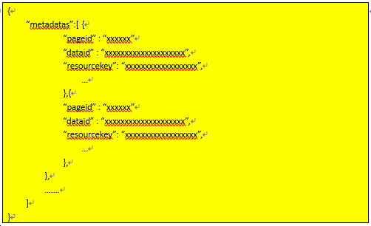
4.
SendIndex 提交索引入库
POST：http://ip:port/API/IndexService/SendIndex
增加或更新索引库数据。应用框架通过索引标签从索引库中查询成果存储位置，之后数据适配器根据成果存储位置来获取成果实体并交由前端展示组件来完成成果的渲染和展示。第三方系统可调用该功能主动将需要登记的索引信息推送到索引库中，以便知识库相关的系统能及时找到条目并展示出来。
请求参数
响应输出
Header | Value
Content-Type | application/json
Header | Value
Content-Type | application/json
参数属性 | 类型 | 可/必选 | 描述
metadatas | array | 可选 | 元数据记录集合。集合中的元数据集遵循元数据规范。
参数属性 | 类型 | 可/必选 | 描述
iiid | array | 必选 | 添加或更新后返回的索引id集合。

Slide 21
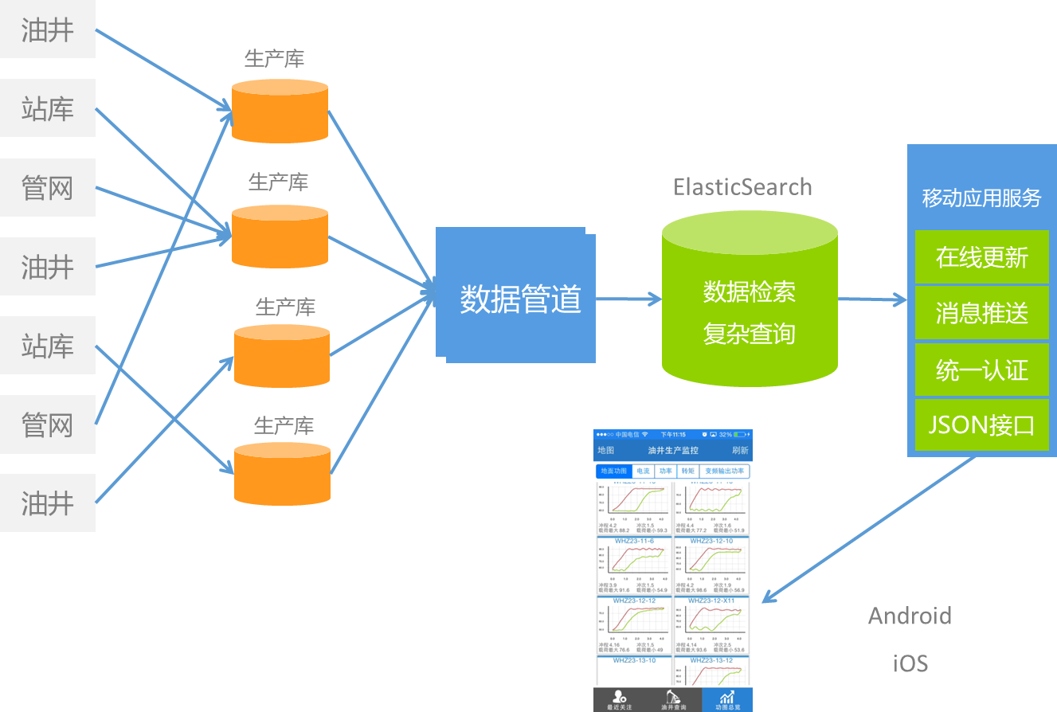
油田移动应用解决方案
8.
部署方式

Slide 22
讨论
8.
需要讨论的问题
1，接口的统一，可适用各种业务接入
2，基本五大类接口：短语搜索，场景搜索，对象，语义，行为分析
3，我建议进行三层封装：
第一层 实现ES搜索的基本功能（目前已经支持，但是不够灵活）
第二层 （1）根据传递的参数结合对象、语义和行为分析短语搜索，场景搜索。即：解 析传递过来的JSON数据根据业务需要拼装成最终查询。
（2）实现对象、语义、行为分析所需基本功能及业务实现
（3）实现权限控制、数据接入、索引创建（可依据不同的_tpye和元数据创建）
（4）实现排序规则算法
第三层 具体业务封装，现场人员仅需要编写我们定好的JSON格式，可以实现各种业务 应用
最终目的：完成结合我们多年的油田开发经验，完成第一、二层封装，搜索就可以实现 商品化，在日后项目中尽量少修改源代码的基础上由业务人员编写JSON数据就可以实现 复杂的业务搜索。

Slide 23
讨论
8.
需要讨论的问题
4，业务场景的梳理，有哪些业务场景，会遇到什么样的搜索要求，提取共性可否通过配置实现
5，对象和语义的结构及实现方法，以及于词库关系，是否可以在创建词库时候就可以把语义和对 象关系维护进去。是否需要单独的数据库？
（我个人建议尽量不要使用额外的数据库，一来配置及申请资源麻烦，二来产品无法独立复用）
6，元数据是否需要建立一个对象字段？ 有助于搜索效率。
7，排序规则的指定及实现（重点）
总结：
搜索不仅要针对普联平台一个业务，也能同时适应 老搜索以及未来其他业务平台的接入。这就要求我们不能把业务写死。
搜索结果，我们要实现 同一短语 在不同身份，不同业务场景检索的结果不同。能够满足各业务平台的搜索需求。
模块高耦合、低内聚。就像ES是对Lucene封装一样，我们也在ES的基础上进行产品“功能”封装，实现油田“业务”封装，创建在即的JSON格式。

